Slide 1
DIECÉZNA ŠKOLA VIERY III.
5. TÉMA:
VERÍM V DUCHA SVÄTÉHO
Vypracoval: Mons. prof. Jozef Bieľak

Slide 2
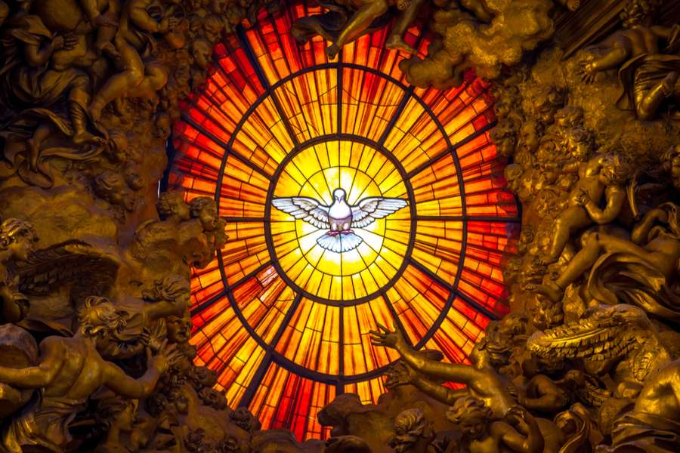
      Príď Duchu svätý a naplň srdcia svojich veriacich a zapáľ v nás oheň svojej lásky

Slide 3
ÚVOD
Cirkev vyznávaním článku viery: „Verím v Ducha Svätého“ učí, že „veriť v Ducha Svätého znamená vyznávať tretiu osobu Najsvätejšej Trojice, ktorá vychádza z Otca a Syna; jemu sa zároveň s Otcom a Synom vzdáva poklona a sláva“.

Slide 4
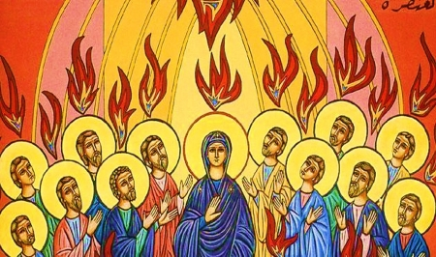
I. DUCH SVÄTÝ - DAR I DARCA
Zošli svojho ducha a všetko bude stvorené.
A obnovíš tvárnosť zeme.

Slide 5
1. DUCH SVÄTÝ JE BOŽSKÁ OSOBA
Duch Svätý je tretia Božská osoba, Boh rovný Otcovi a Synovi. Často ho voláme Oheň Božej lásky. Naznačuje to aj podoba ohnivých jazykov, v ktorej sa zjavil ľuďom.
Vlastné meno tretej osoby Najsvätejšej Trojice je „Duch Svätý“.
Duch Svätý je večný Boh a účinkuje od samého začiatku aj v diele stvorenia sveta.
Symboly Ducha Svätého.
Symbolov Ducha Svätého je veľa: živá voda; pomazanie olejom; oheň; temný alebo žiarivý oblak; vkladanie rúk.

Slide 6
2. PÔSOBENIE DUCHA SVÄTÉHO
Duch Svätý hovoril ústami prorokov.
Duch Svätý pôsobil v Panne Márii.
Prečo mohol Duch Svätý pôsobiť v Márii, spolu s ňou a cez ňu?
Najdokonalejšie sa prejavil Duch Svätý v živote a účinkovaní Ježiša Krista.
Pán Ježiš o Duchu Svätom učil a predstavil ho ľuďom.

Slide 7
3. TURÍCE – ZOSLANIE DUCHA SVÄTÉHO
Apoštoli po Ježišovom nanebovstúpení očakávali prisľúbeného Ducha Svätého. „Všetci jednomyseľne zotrvávali na modlitbách spolu so ženami, s Ježišovou matkou Máriou a s jeho bratmi“. (Sk 1, 14)
Prečo sú Turíce dôležité?
Na Turíce prišiel Duch Svätý ako Duch sily.
Na Turíce prišiel Duch Svätý aj ako Oheň Božej lásky.
Príchod Ducha Svätého sa netyká iba apoštolov, ale celej Kristovej Cirkvi.
Turíce nie sú udalosťou jedného dňa, ale epochou ľudstva. Trvajú stále, lebo Duch Svätý ustavične rozlieva Božiu lásku v srdciach ľudí všetkých čias. Cez všetky stáročia omladzuje Cirkev silou Evanjelia, stále ju obnovuje a vedie k dokonalej jednote s jej Ženíchom ( Lumen gentium, 4)

Slide 8
4. DUCH SVÄTÝ - OŽIVOVATEĽ
Pán Ježiš pripodobnil Ducha Svätého a jeho pôsobenie vode: Len jeho pričinením môžeme žiť v Božej láske.
Duch Svätý v nás pôsobí pomocou zvláštneho daru, ktorý voláme Božia milosť.
Božiu milosť poznáme dvojakú: posväcujúcu a pomáhajúcu.
Sväté písmo nazýva Ducha Svätého obrancom. (Porov. Jn 14, 16) Voláme ho tak preto, lebo nám dáva silu v duchovnom boji. Jeho pôsobením sa stávame silní a odolní proti hriechu.

Slide 9
5. DARY DUCHA SVÄTÉHO
V Izaiášovom proroctve nachádzame prísľub, že Duch Svätý prinesie ľuďom zvláštne duchovné dary.
Sú to: múdrosť, rozum, rada, sila, umenie, nábožnosť a bázeň Božia.
Okrem týchto darov nám Duch Svätý dáva ešte aj iné schopnosti a dary: najmä vieru, nádej a lásku, ktorými nám pomáha žiť v spoločenstve s Bohom.
Za dar Ducha Svätého považujeme aj modlitbu, t.j. schopnosť rozprávať sa s Bohom.
Duch Svätý okrem darov, ktoré dáva všetkým veriacim, udeľuje niektorým ľuďom aj mimoriadne dary, tzv. charizmy.
Správne chápanie a rozoznávanie chariziem.

Slide 10
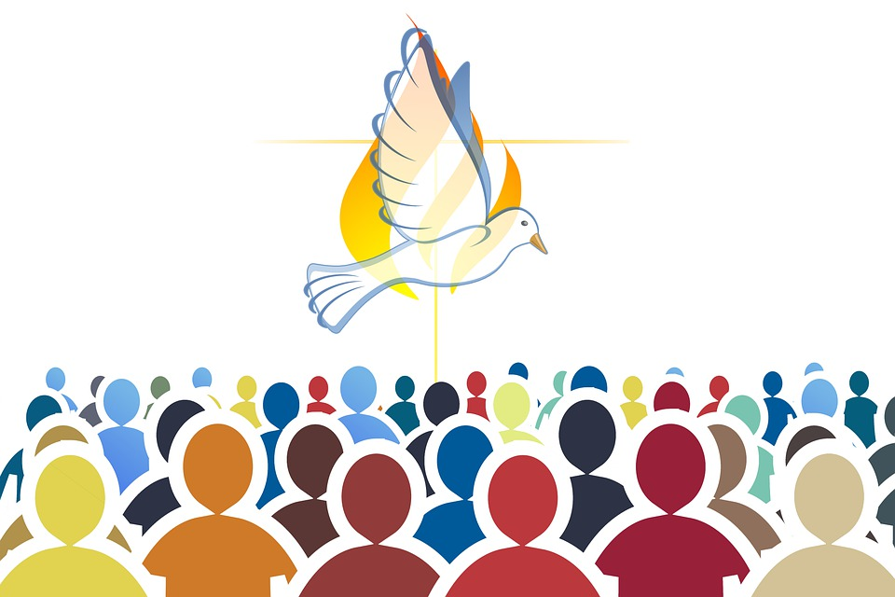
II. NAŠE SPOLOČENSTVO S DUCHOM SVÄTÝM

Slide 11
1.SME CHRÁMOM DUCHA SVÄTÉHO
Svätý Pavol apoštol píše: „Neviete, že ste Boží chrám a že vo vás prebýva Boží Duch?“ (1 Kor 3, 16) Duch Svätý začal žiť v nás ako v chráme pri krste.
Duch Svätý je príjemným a obšťastňujúcim hosťom našej duše.
Nielen jednotliví kresťania, ale aj celá Cirkev je chrámom Ducha Svätého. Píše o tom svätý Pavol apoštol: „Ste postavení na základe apoštolov a prorokov; hlavným uholným kameňom je sám Kristus Ježiš. V ňom celá stavba pevne pospájaná rastie v svätý chrám v Pánovi, v ňom ste aj vy vbudovaní do Božieho príbytku v Duchu“. (Ef 2, 20-22)

Slide 12
2. DUCH SVÄTÝ NEUSTÁLE PÔSOBÍ V CIRKVI.
Buduje Cirkev a vedie ju.
Povoláva ľudí do služieb Cirkvi.
Vovádza nás do hlbšieho spoločenstva s trojjediným Bohom a nabáda nás vytvárať jednotu celého ľudského spoločenstva.
Udržiava Cirkev v pravde a vedie ju k čoraz hlbšiemu poznaniu Boha.
Pôsobí vo sviatostiach Cirkvi a otvára a oživuje nám Sväté písmo.
Ľudí, ktorí sa mu slobodne a úplne otvoria, aj dnes zahŕňa darmi svojej milosti a potrebnými charizmami.

Slide 13
3. NAŠA SPOLUPRÁCA S DUCHOM SVÄTÝM
Spoločenstvo s Duchom Svätým spočíva najmä v tom, že s ním spolupracujeme. Celý náš duchovný život je vlastne spoluprácou s Duchom Svätým. Počúvame jeho vnuknutia a dávame sa viesť jeho podnetmi, ktoré počujeme vo svedomí. Prijímame jeho pomoc a milosti, ktoré nám dáva najmä sviatosťami.
Spoločenstvo s Duchom Svätým spočíva aj v poslušnosti na jeho vnuknutia. Svätý Pavol apoštol napísal: „Ak žijeme v Duchu, podľa Ducha aj konajme!“ (Gal 5, 25) Život podľa Ducha možno vyjadriť takto: Odmietať hriech a uskutočňovať lásku.
Krstom a birmovaním si nás Duch Svätý vyvolil za živý nástroj svojho účinkovania vo svete.

Slide 14
4.PÔSOBENIE DUCHA SVÄTÉHO V NAŠOM ŽIVOTE
Sv. Augustín nazýva Ducha Svätého „Tichý hosť našej duše“. Kto chce vnímať prítomnosť Ducha Svätého musí sa stíšiť. Veľmi často sa k nám prihovára tichým hlasom, napríklad hlasom nášho svedomia alebo inými vnútornými a vonkajšími vnuknutiami, či podnetmi.
Aj naše telo je v istom zmysle miestom Božieho prebývania. Píše o tom aj apoštol sv. Pavol: „A neviete, že vaše telo je chrámom Ducha Svätého, ktorý je vo vás, ktorého máte od Boha, a že nepatríte sebe? Draho ste boli kúpení. Oslavujte teda Boha vo svojom tele!“ (1 Kor 6, 19-20).
Čím viac sa otvárame Duchu Svätému, tým viac môže byť učiteľom nášho života a tým skôr nás zahrnie charizmami na budovanie Kristovho tajomného tela – Cirkvi.

Slide 15
Ďakujem za pozornosť, prajem vám a v modlitbách vyprosujem pokoj srdca a pevné zdravie.
S úctou Mons. Jozef Bieľak

